Slide 1
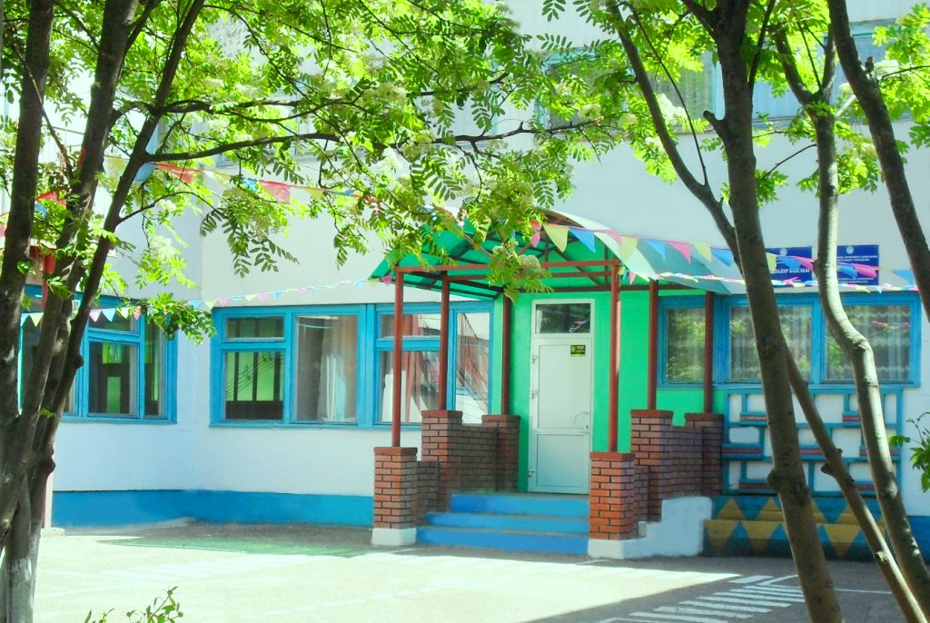
Муниципальное автономное дошкольное образовательное учреждение детский сад № 38 городского округа город Нефтекамск Республики Башкортостан
Дата создания дошкольного учреждения:1987 г.
Телефон: 8(34783)5-35-07
E-mail: dou38-neft@mail.ru
https://vk.com/public190946361
Адрес: 452689, Россия, Республика Башкортостан, город Нефтекамск, улица Ленина 39 «В»

Slide 2
Детский сад начинает свою историю с 02.07.1987г. Именно в этот день Исполком Нефтекамского городского Совета народных депутатов БАССР было принято Решение «Об утверждении акта Государственной комиссии по приёмке в эксплуатацию детского сада – ясли на 280 мест производственного объединения ИСКОЖ в 11 микрорайоне города»

Slide 3
Структура детского сада В дошкольном учреждении функционирует 22 группы из них: группа раннего возраста -1 I младшая группа – 4 II младшая группа - 4 средняя группа - 3 старшая группа - 5 подготовительная к школе группа – 5 Детский сад имеет два корпуса, которые оснащены спортивными и музыкальными залами. На территории ДОО расположены физкультурная площадка, площадка для баскетбола и футбола, туристическая тропа, «Тропа здоровья» и огород. Детский сад посещают более 700 воспитанников.

Slide 4
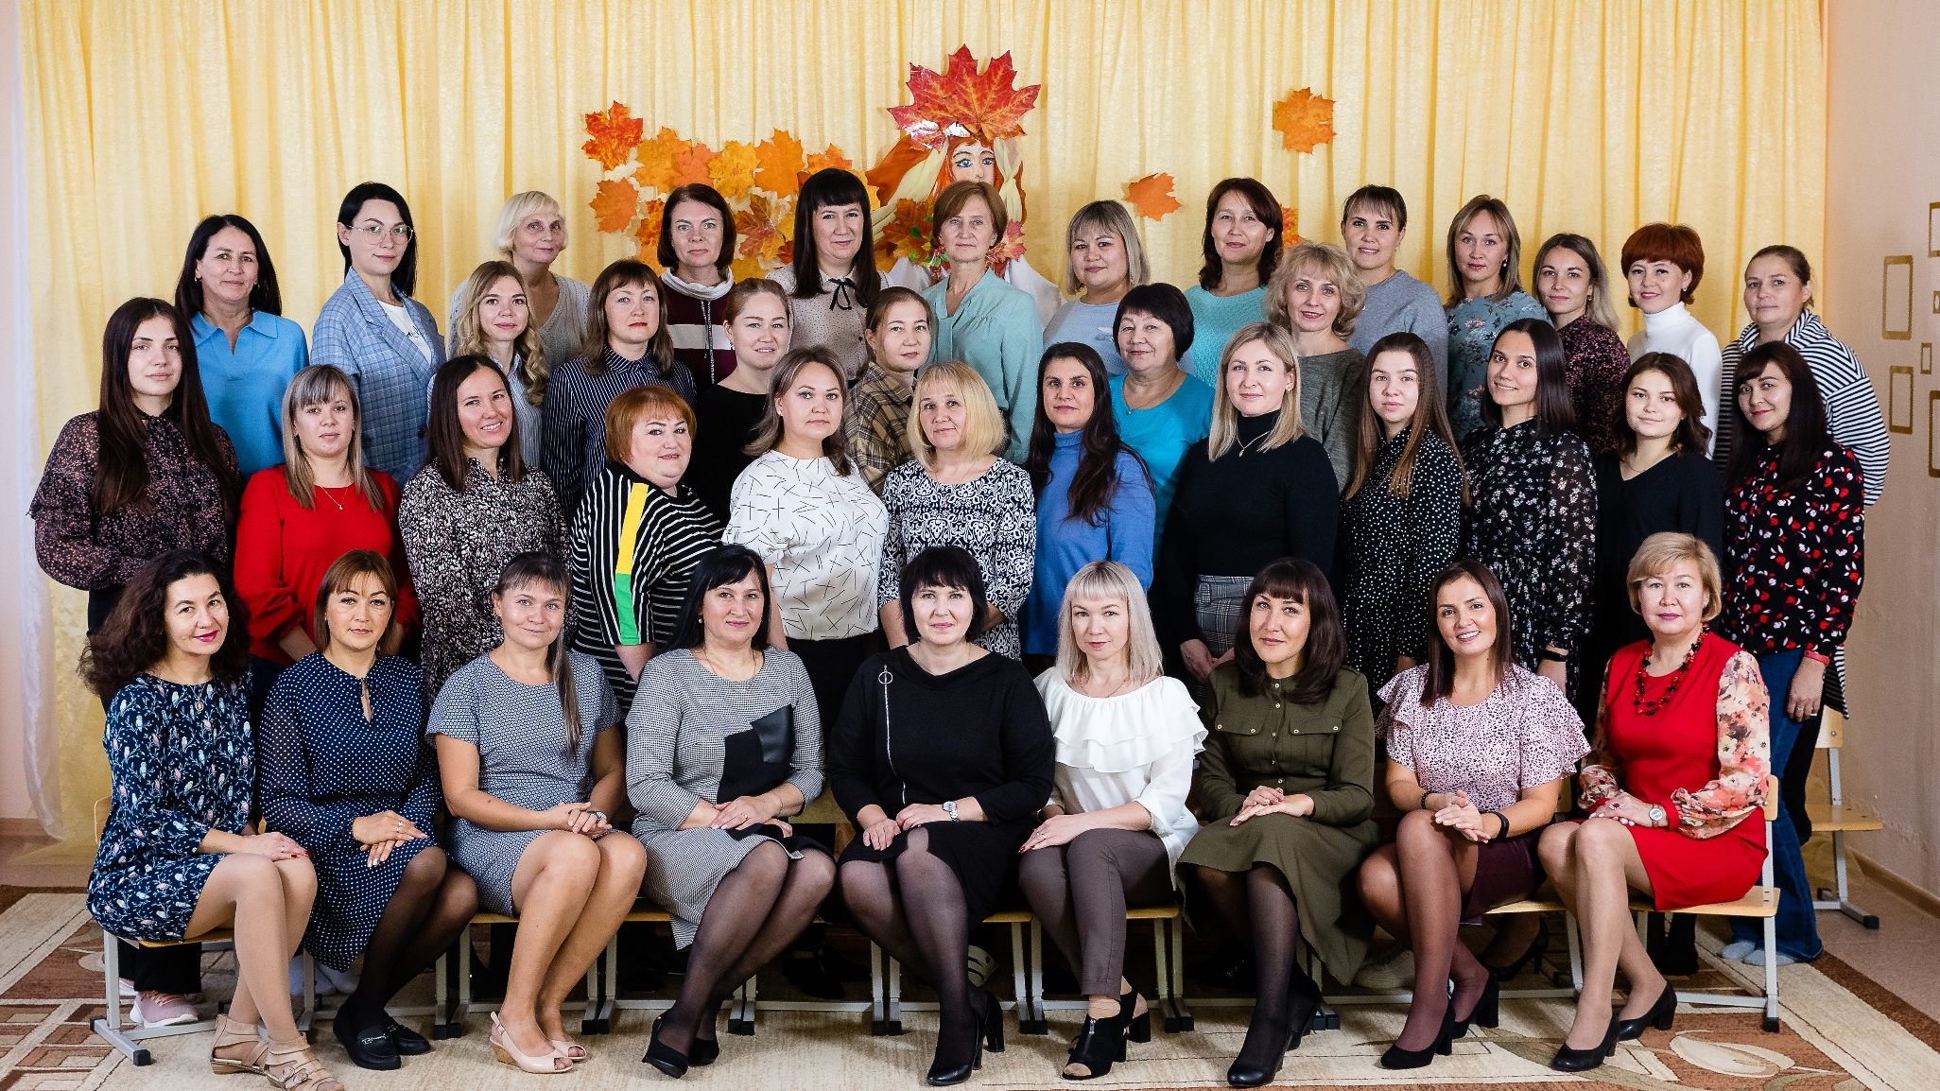
В нашем дружном и большом коллективе работают 40 воспитателей, 2 старших воспитателя, 2 музыкальных руководителя, 2 педагога-психолога, 2 инструктора по физической культуре

Slide 5
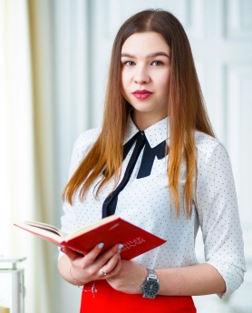
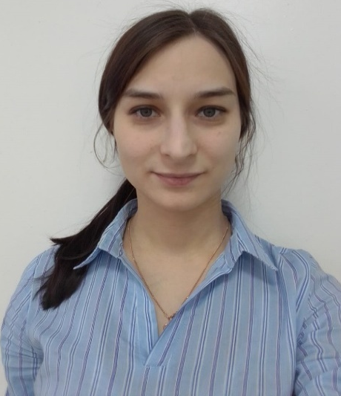
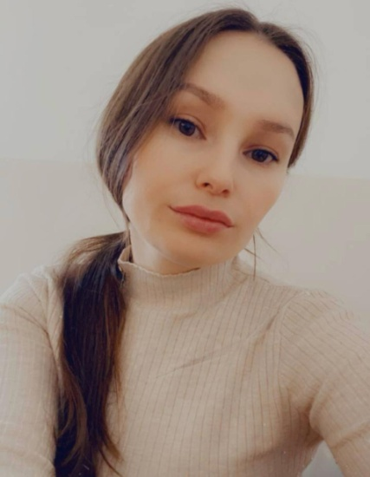
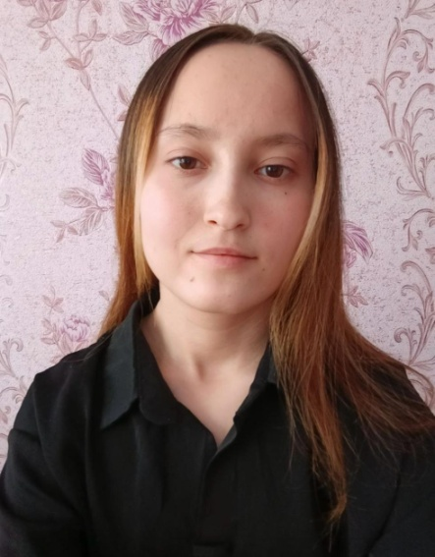
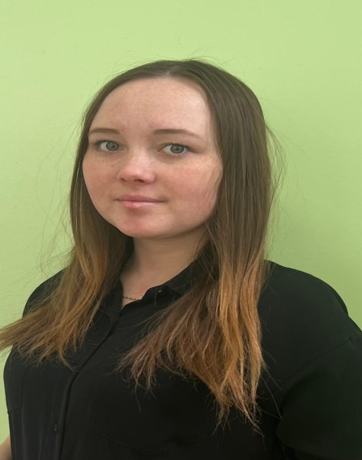
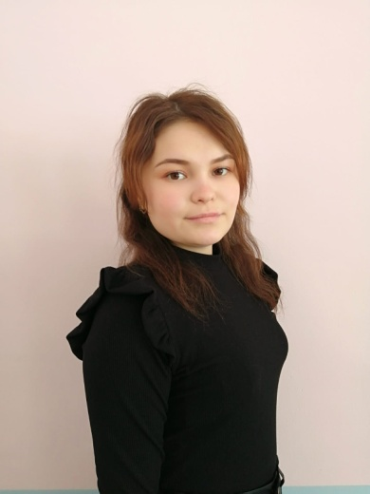
Молодые специалисты
Загидуллина А.Б.
Фатхутдинова Л.Р.
Аксяева Э.Л.
Имаева Э.Э.
Васингина В.К.
Гузаирова А.С.

Slide 6
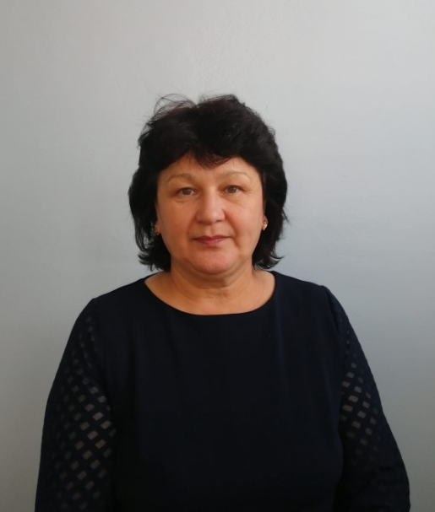
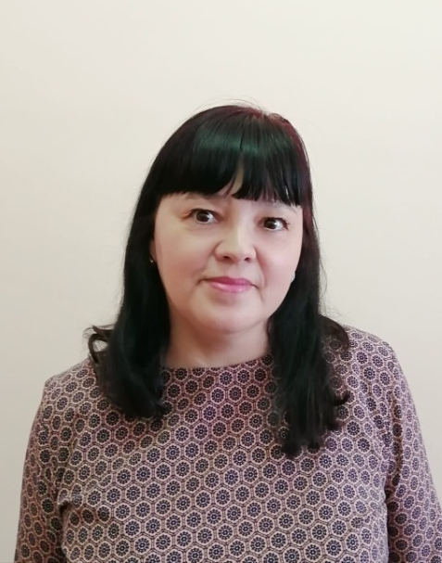
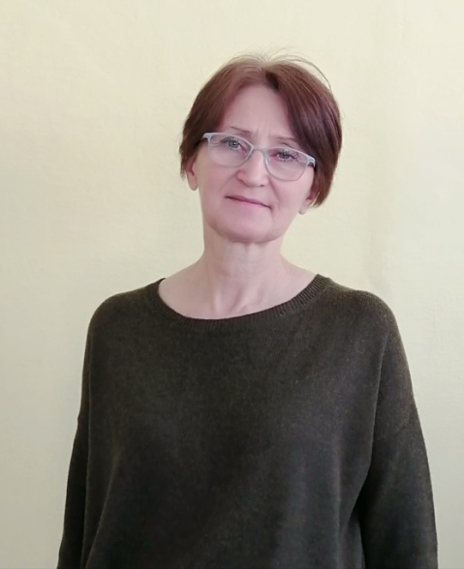
Стажисты
Хазиева Ф.Р.
Набиуллина Ф.Р.
Саметова Е.А.
Зиатдинова М.А.

Slide 7
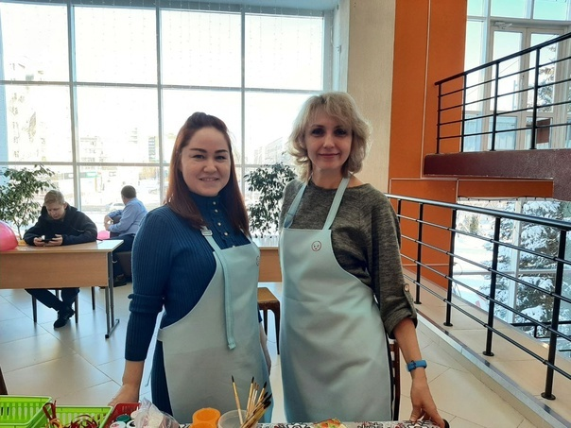
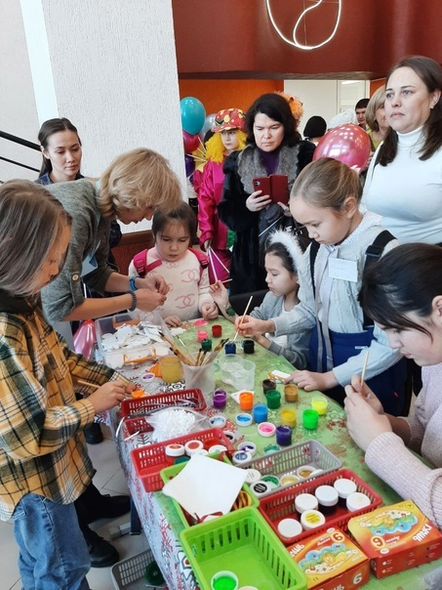
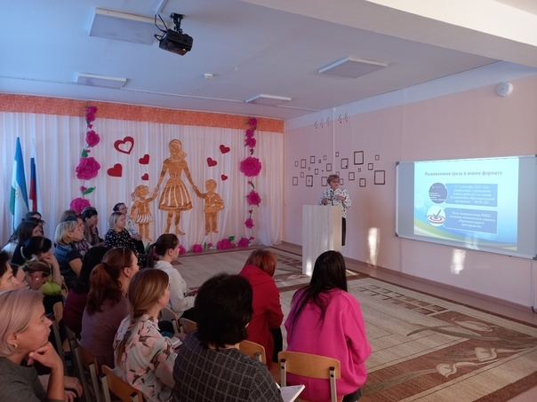
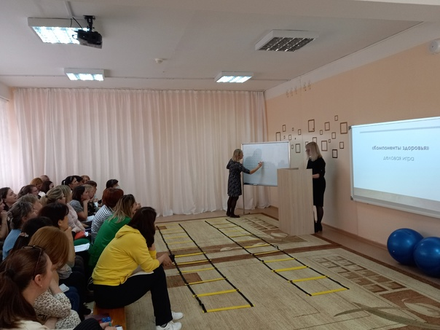
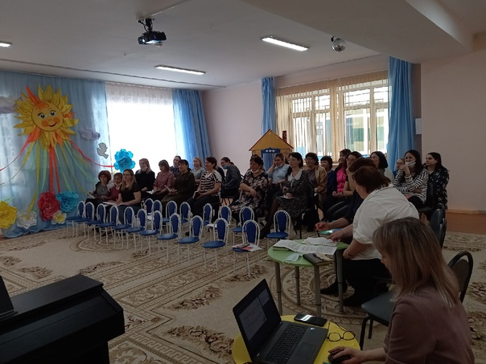
Педагоги ДОО регулярно проходят КПК, занимаются самообразованием. Делятся опытом работы с педагогами в формате круглых столов, педагогических конференций, вебинаров, мастер- классов.

Slide 8
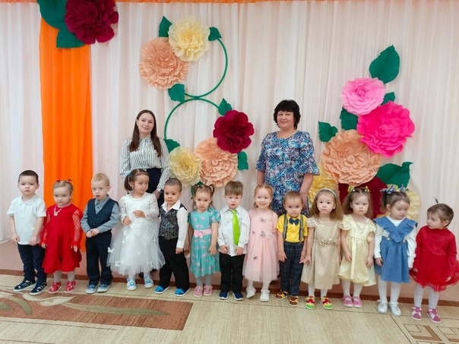
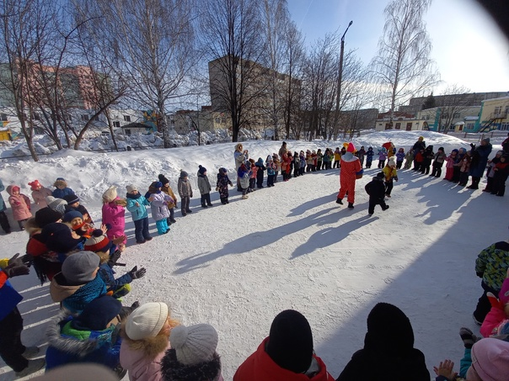
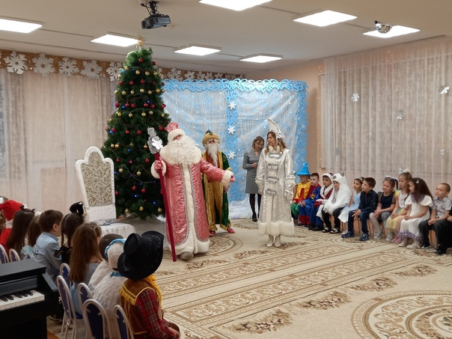
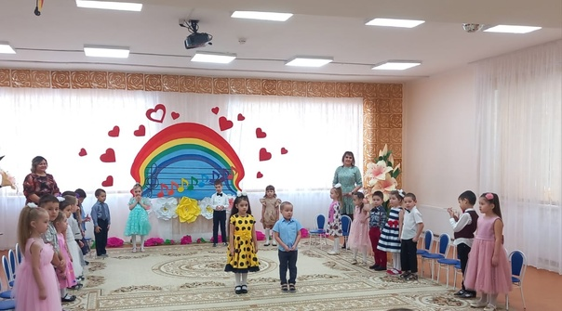
Музыкальные руководители осуществляют развитие музыкальных способностей детей, формируют художественно-эстетическое и патриотическое воспитание, организуют детям праздники

Slide 9
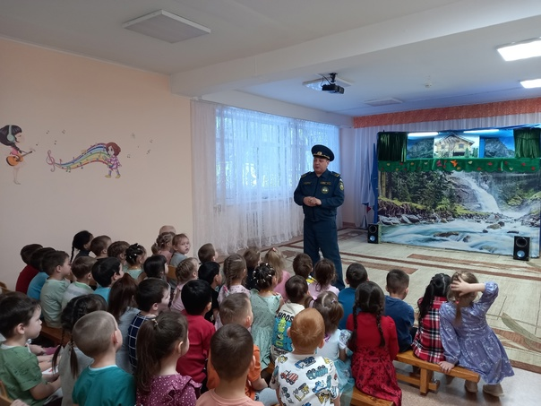
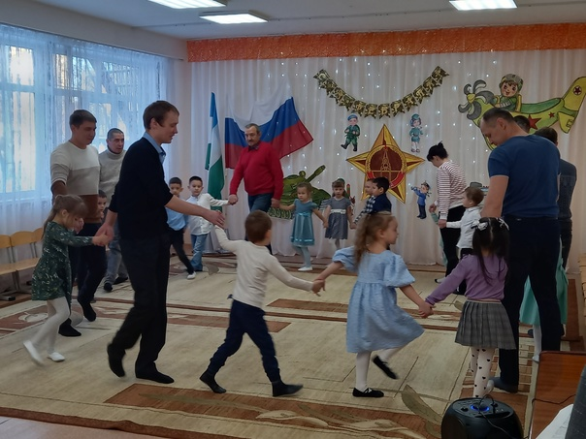
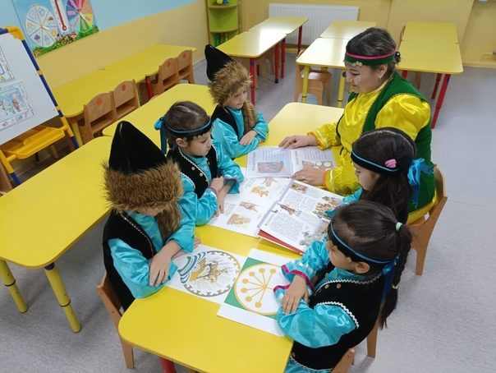
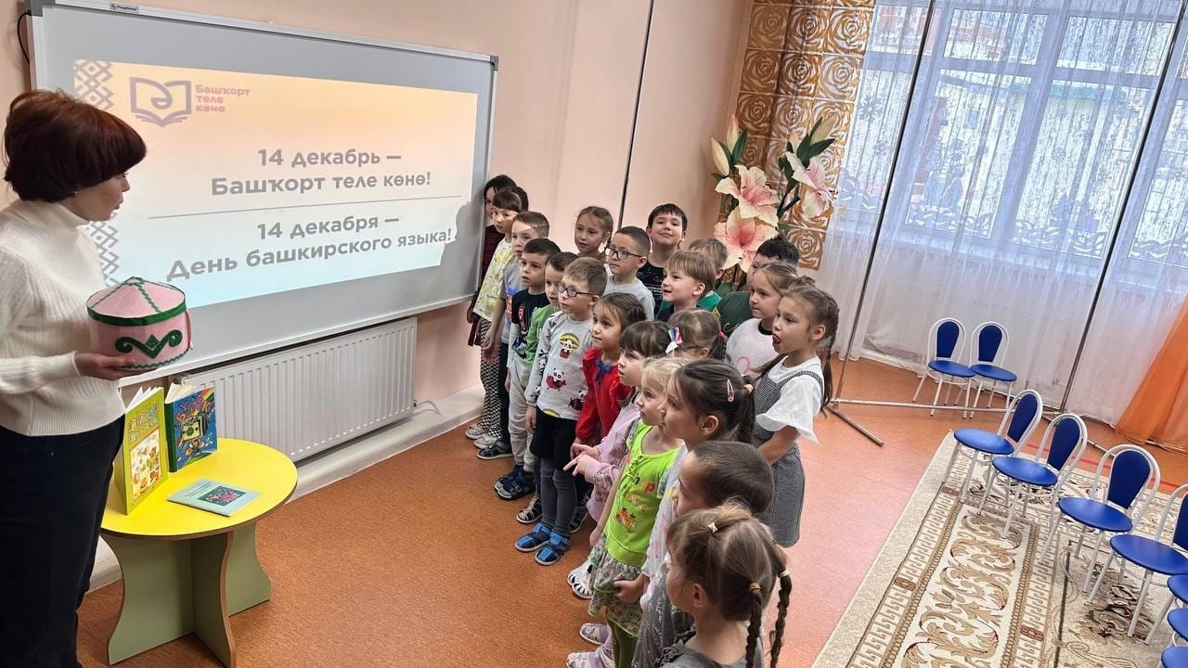
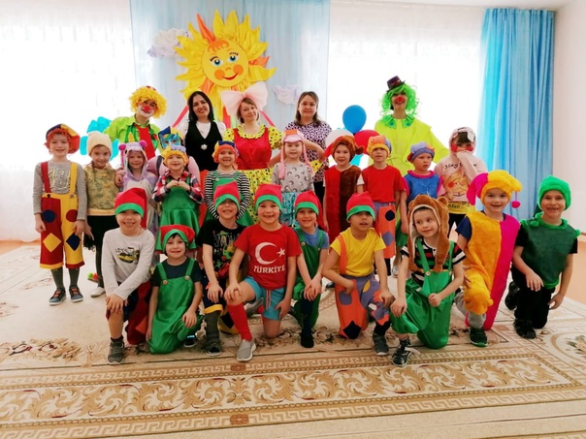
Наши праздники, вот такие разные…

Slide 10
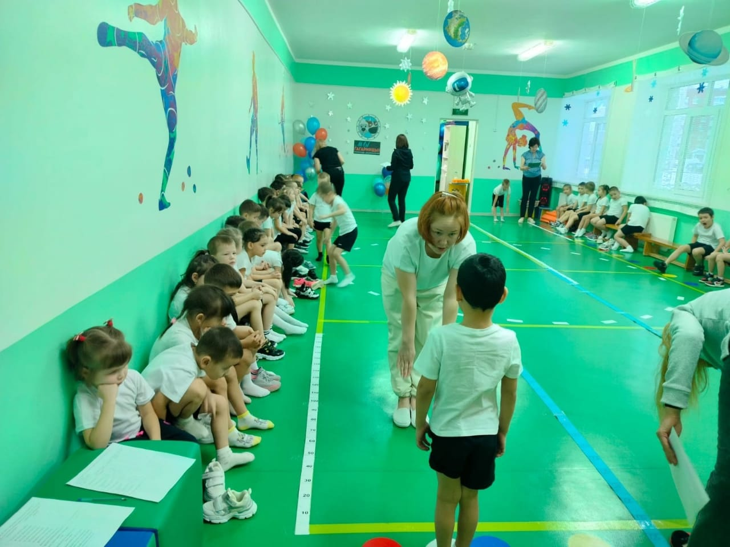
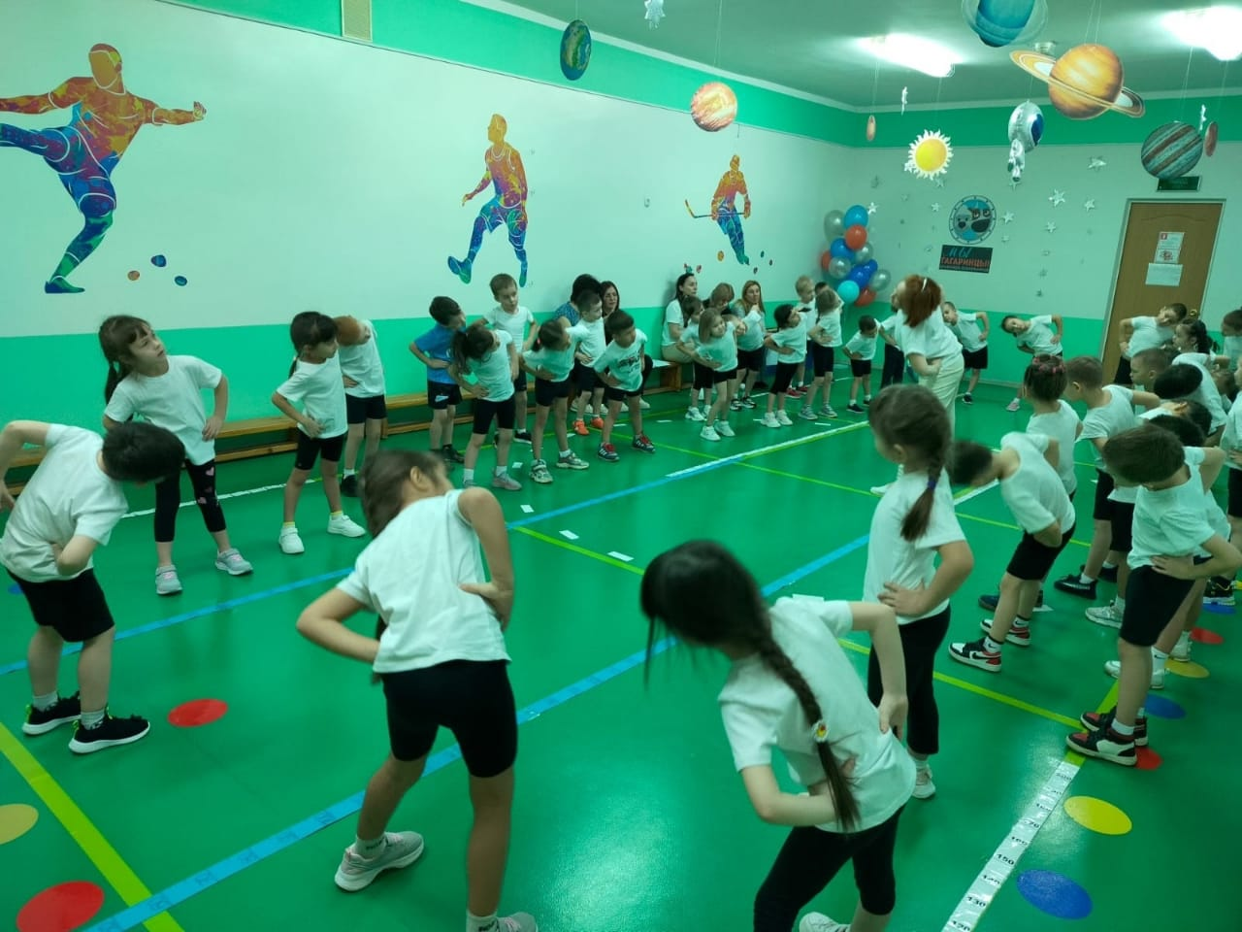
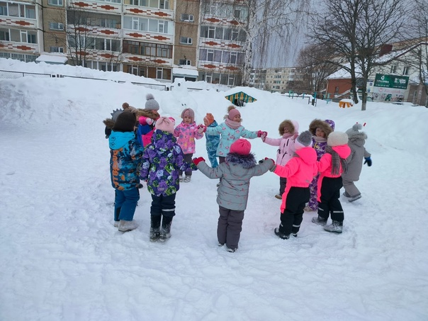
Физкультурно - оздоровительная работа является важным направлением в ДОО. Занятия в спортивном зале, чередуются с занятиями на свежем воздухе, что способствует снижению заболеваемости воспитанников

Slide 11
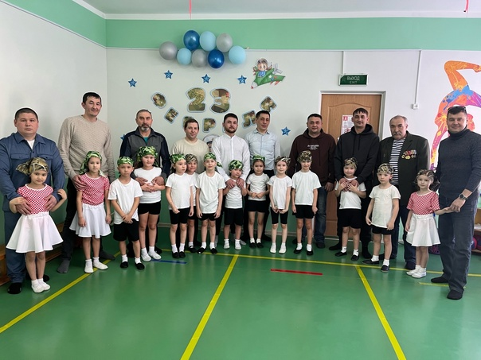
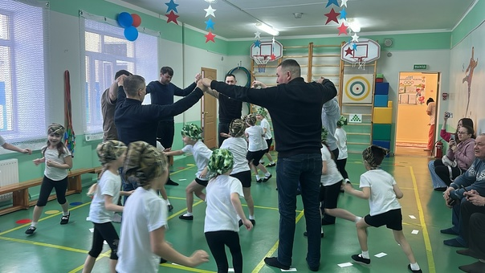
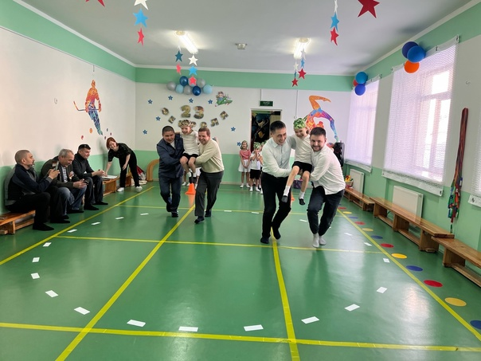
Воспитанникам и их родителям нравится праздники, развлечения в спортивном формате

Slide 12
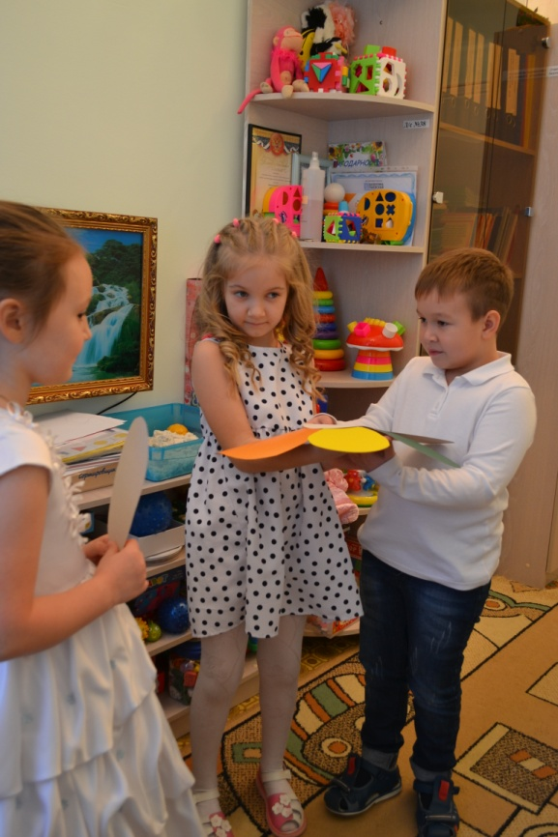
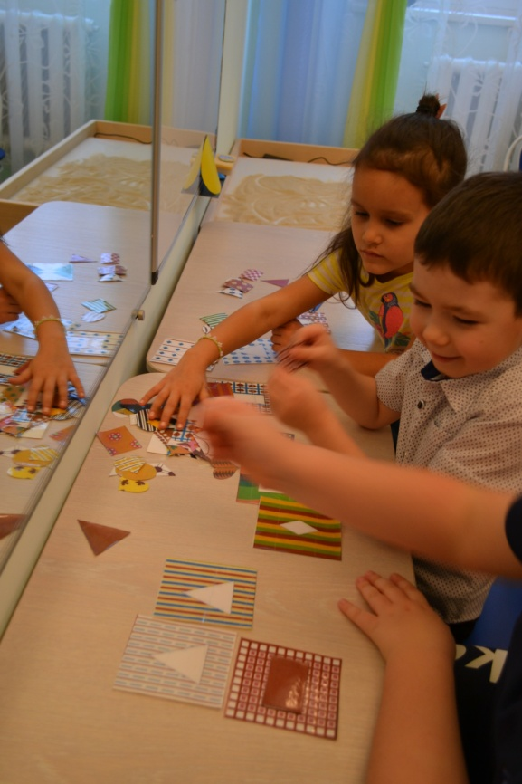
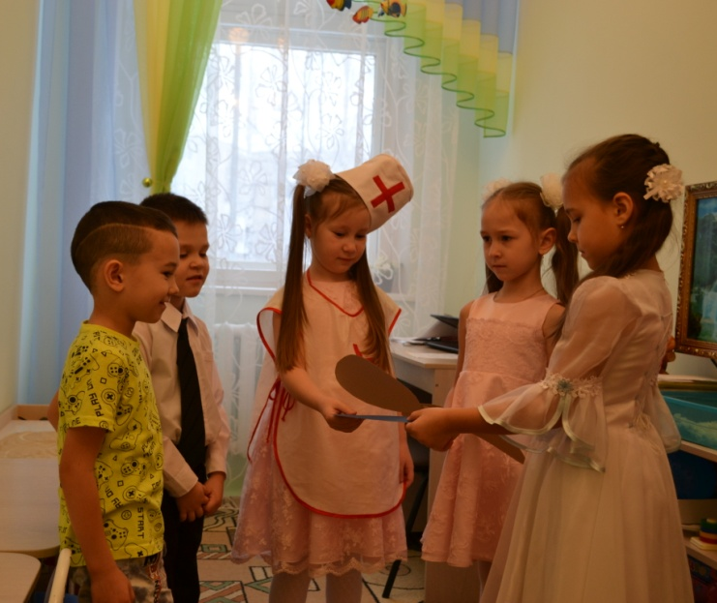
Педагоги - психологи обеспечивают гармоничное развитие всех психических процессов детей, также работают с эмоционально-волевой и коммуникативными сферами ребенка. Особое внимание уделяют адаптации детей и подготовки их к школе

Slide 13
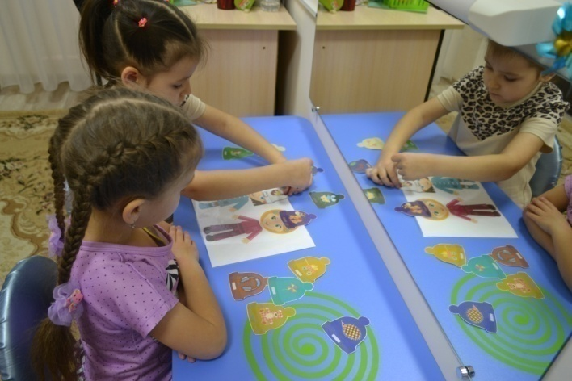
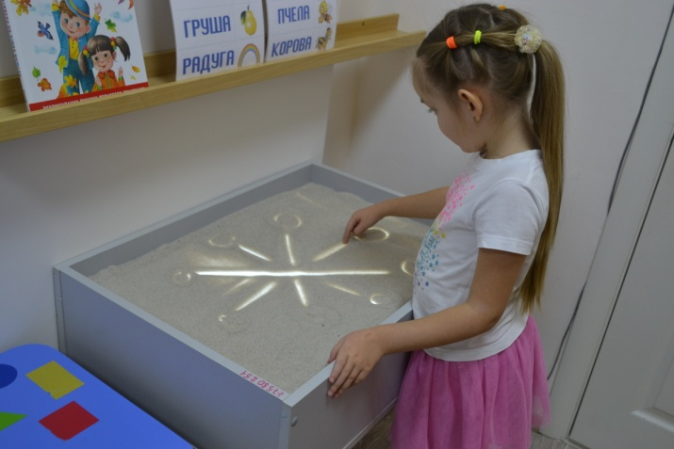
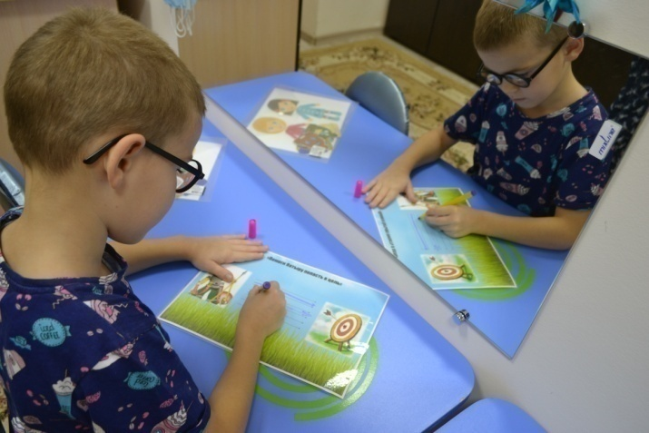
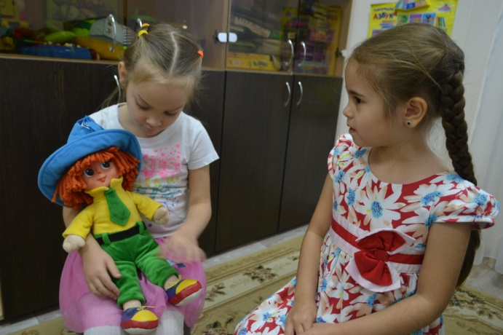
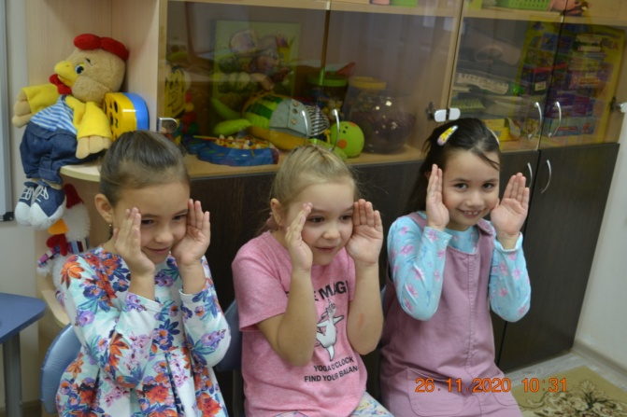
В детском саду функционируют логопедические пункты. Целью работы, которых является оказание необходимой коррекционной помощи детям от 5 до 7 лет с фонетическими, фонематическими и фонетико - фонематическими нарушениями речи. Основными формами организации работы с детьми является индивидуальные и подгрупповые занятия

Slide 14
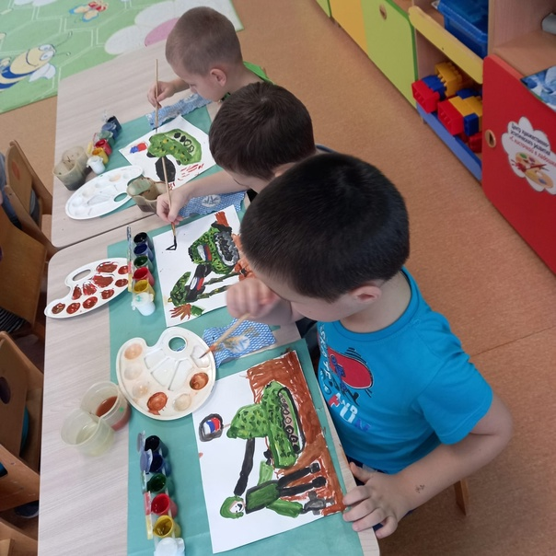
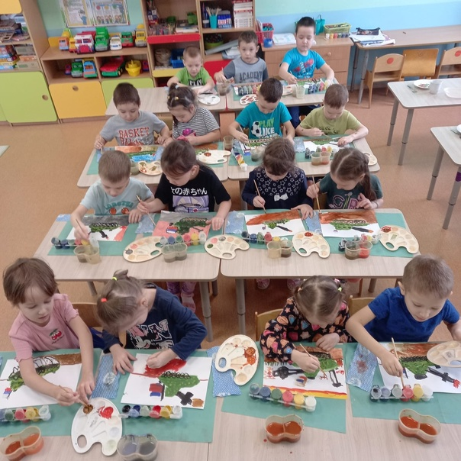
В ДОО осуществляются дополнительные образовательные услуги

Slide 15
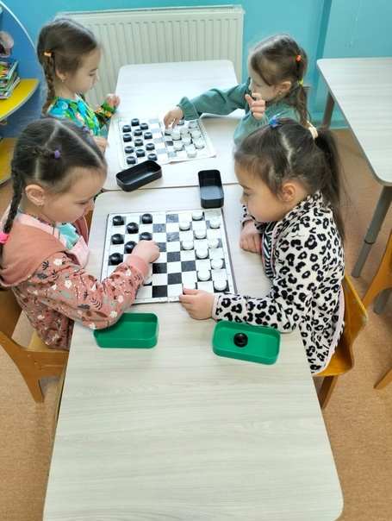
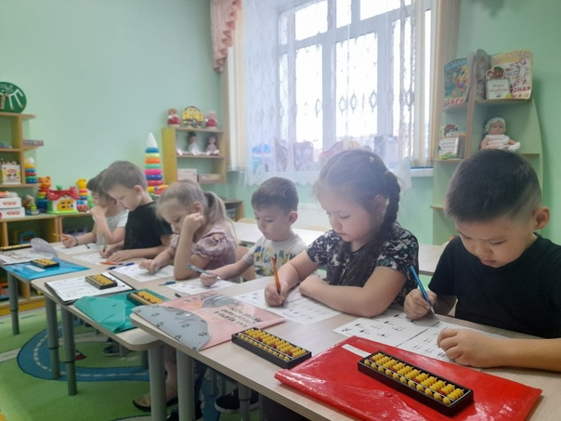
Всевозможные кружки в нашем детском саду уже давно являются неотъемлемой частью образовательного процесса. С каждым годом количество кружков и студий увеличивается

Slide 16
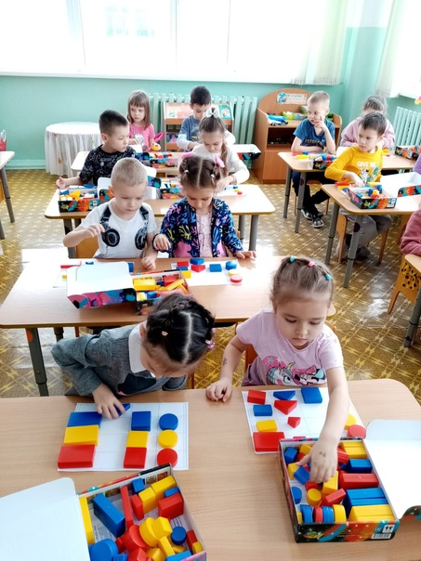
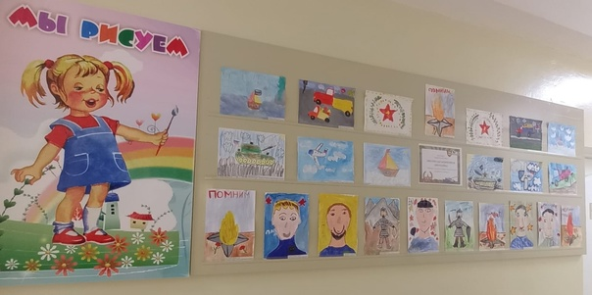
Грамотно организованная кружковая деятельность в детском саду позволяет нашим воспитанникам овладеть полезными навыками и развить творческий потенциал

Slide 17
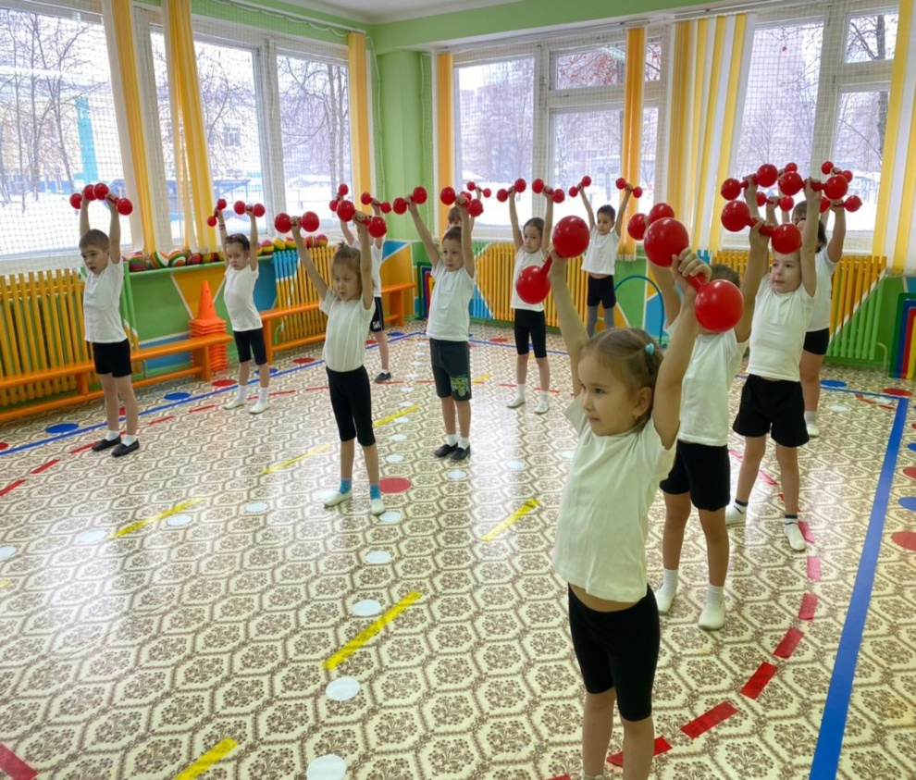
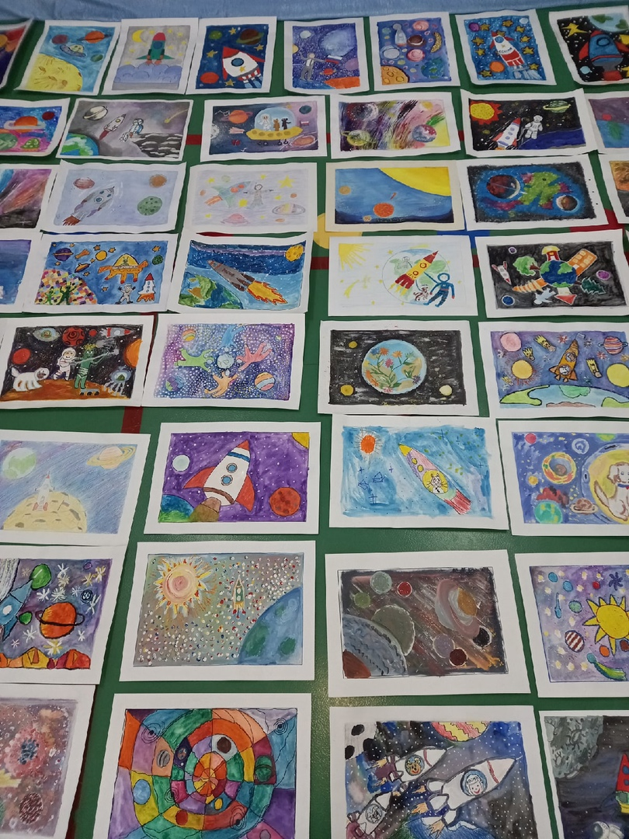

Slide 18
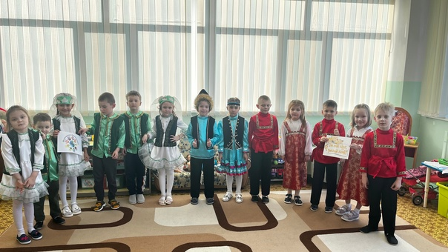
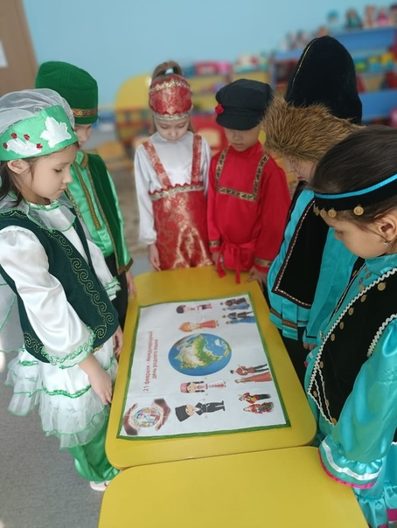
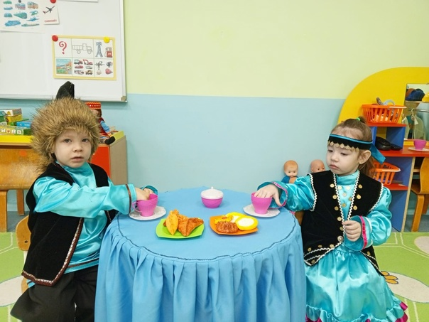

Slide 19
Кружок художественного рисования «Юные Волшебники», знакомит детей с нетрадиционными техниками рисования.

Slide 20
Елена Александровна, педагог по рисованию, совместно с детьми ни раз становилась призером городских, республиканских и всероссийских конкурсов

Slide 21
Кружок «Юные инспектора движения» предполагает овладение детьми знаний ПДД в игровой форме

Slide 22
Танцевальный кружок «Топотушки» помогает развивать у детей координацию движения, слышать музыку, ритм и танцевать под определенную музыку, а также получать эмоциональную разгрузку

Slide 23
На кружках «Йәншишмә» и «Йолдыз» дети изучают фольклор и быт башкирского и татарского народов

Slide 24
Кружки «Юный финансист», «Блоки Дьенеша», «Тикомоделирование» - развивают у детей познавательные и мыслительные процессы

Slide 25
Выпускники, посещающие кружки ДОО – продолжают обучение в детской школе искусств и в детской спортивной школе города.

Slide 26
Правильно организованная предметно- пространственная среда позволяет каждому ребенку найти занятие по душе, поверить в свои силы и способности, научиться взаимодействовать со взрослыми и сверстниками; вызывает у детей чувство радости, эмоционально-положительное отношение к школе, обогащает новыми впечатлениями и знаниями, побуждает к активной образовательной деятельности; обеспечивает целостность образовательно - воспитательного процесса и создает окружающее пространство, удовлетворяющее потребности актуального, ближайшего и перспективного творческого развития каждого ребенка; позволяет обеспечивать качество образования в соответствии с требованиями новых Федеральных государственных образовательных стандартов ДОО.

Slide 27
В рамках реализации получения доступного, качественного дошкольного образования в соответствии с требованиями ФГОС материальная база МАДОУ детский сад № 38 «Лесные голоса» ежегодно пополняется новым дидактическим материалом, уличным игровым, физкультурным, музыкальным оборудованием за счет местного, регионального и федерального бюджета.

Slide 28
Развивающая предметно - пространственная среда

Slide 29
Познавательно-исследовательская деятельность

Slide 30
Прогулочные участки

Slide 32
Территория детского сада

Slide 33
Детский сад активно взаимодействует с социумом города: музеями, школами, библиотеками. Проводит совместные мероприятия и экскурсии для дошкольников, создавая у воспитанников целостное восприятие об окружающем мире.

Slide 34
Тематические выставки

Slide 35
Педагоги ДОО участвуют с детьми в городских, региональных, федеральных конкурсах и фестивалях. Являются лауреатами и победителями творческих, интеллектуальных и спортивных конкурсов

Slide 36
Достижения детей в творческих конкурсах

Slide 37
Достижения детей в танцевальных и спортивных конкурсах

Slide 38
Достижения в интеллектуальных конкурсах

Slide 39
Достижения педагогов в городских, республиканских и федеральных конкурсах

Slide 42
Спасибо за внимание!

